Slide 1

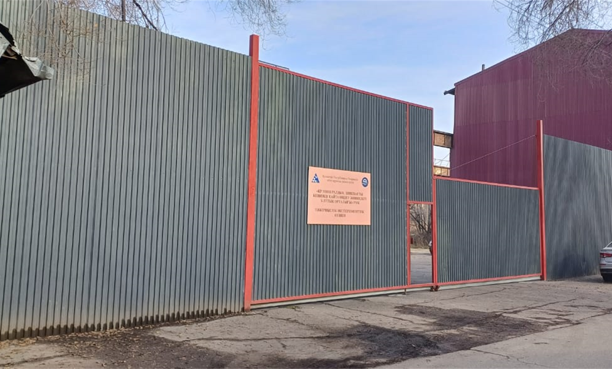
«Қазақстан Республикасының минералдық шикізатты
кешенді қайта өңдеу жөніндегі ұлттық орталығы»
республикалық мемлекетті кәсіпорны
Тәжірибе-сынақ кешені (ТСК)
ТСК Қазақстан Республикасының минералдық шикізатты кешенді қайта өңдеу экожүйесінің құрамдас бөлігі болып табылады.
ҒЗТКЖ, көпсалалы инновациялық өндіріс, өнеркәсіптік кластерде ыңғайлы орналасқаны, автомобиль және теміржолдардың, сондай-ақ логистика үшін маңызды басқа да коммуникациялардың болуы келешекте ТСК-тің Алматы қаласындағы жетекші эксперименттік ғылыми-өндірістік хабтардың біріне айналуына мүмкіндік береді.
ТСК аумағында ғимараттар мен құрылыстар, сондай-ақ қолданыстағы инженерлік коммуникациялардың дәлізі, қажетті өндірістік алаңдарға келетін жолдар бар.
Аумақ темірбетон қоршаумен қоршалған, бірнеше автомобиль кіреберістері, және де тұйық теміржол бар.

Slide 2
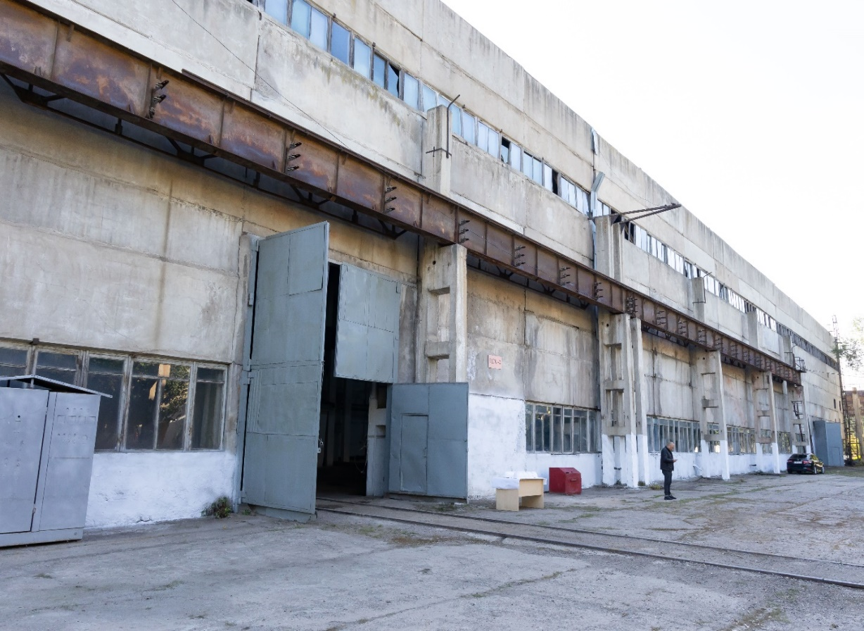
Жалпы мәлімет
Қала: Алматы
аудан: Түрксіб
Мекен-жайы: Красногорская көш., 71 үй
Қабат саны: 1
Тұйық теміржол: 2 378 м
Қабырға материалы: т/б панель
Салынған жылы: 1976
Жер телімінің нысаналы мақсаты:
Әкімшілік-өндірістік ғимараттарды пайдалану және қызмет көрсету
ТСК алаңында 3 цех жұмыс істейді. Олардың бірінде полифункционалды кремнийкөміртекті материалдардың инновацилық өндірісі іске қосылған.
Сондай-ақ, инновациялық газаблок өндіру желісін іске қосу және қызмет көрсету жоспарлануда.

Slide 3
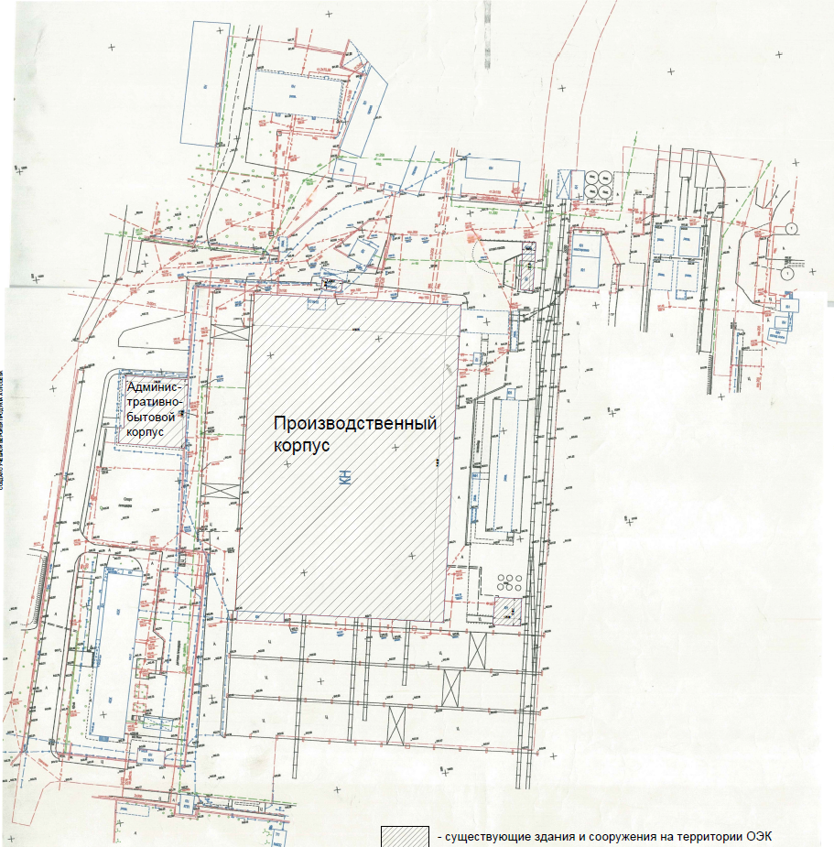
ТСК алаңында 1:1000 масштабта инженерлік-геодезиялық ізденістер жүргізілген.
Бөлу шекарасындағы аумақтың жалпы ауданы | 40 000 м²
Игерілген аумақ алаңы | 14 700 м²
соның ішінде теміржол желісінің желдеткіші | 200 м
ТЭК құрылыс алаңы | 13 700 м²
Ғимараттың көлемі | 60 251 м³
Әкімшілік-тұрмыстық корпус | 2 355 м²
Көгалдандыру алаңы | 3 000 м²
Құрылыс тығыздығы | 60%

Slide 4
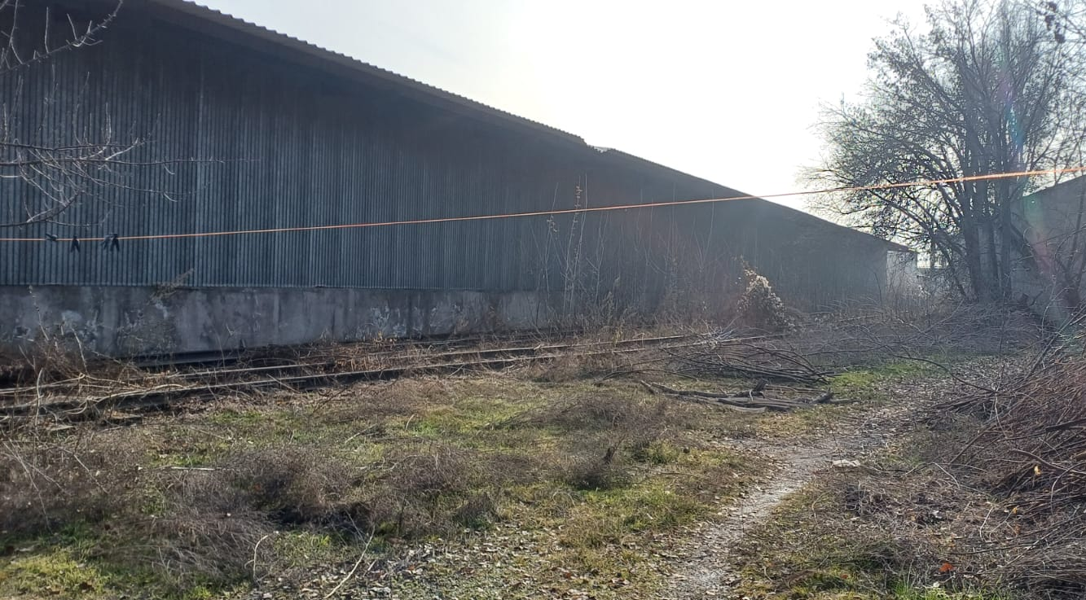
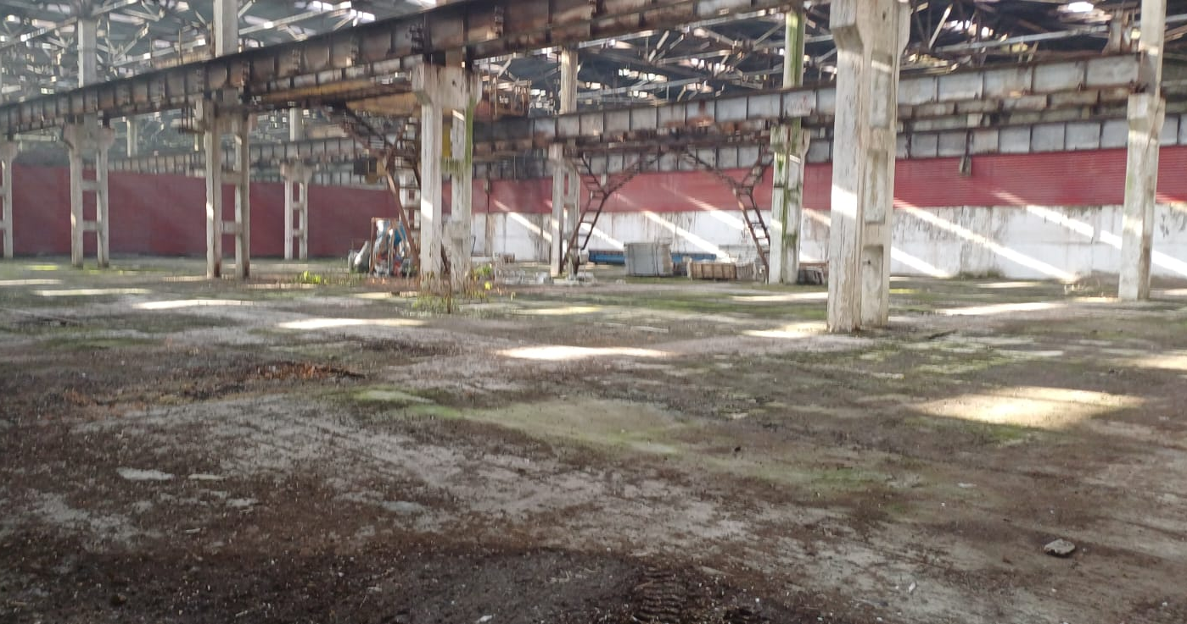
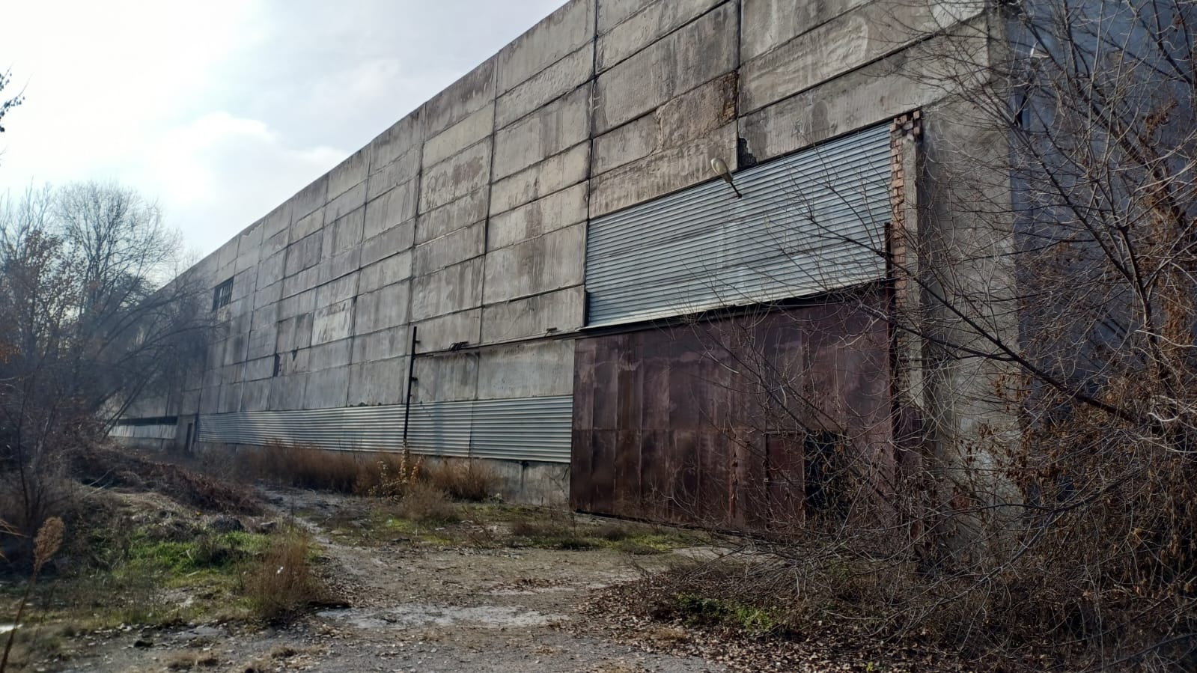
ТСК-тегі сыртқы ауаның есептілік параметрлері:
жылы кезеңде - температура tнл = +26,4°C;
суық кезеңде - температура tнз = -10,2°C;
жылыту кезеңіндегі орташа
температура t = -2,5°C;
жылыту кезеңі 135 күн

Slide 5
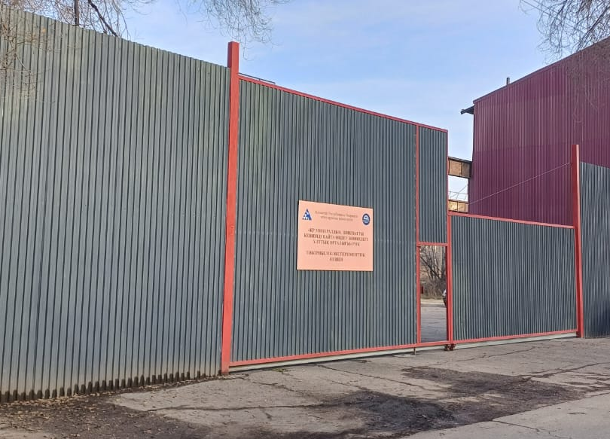
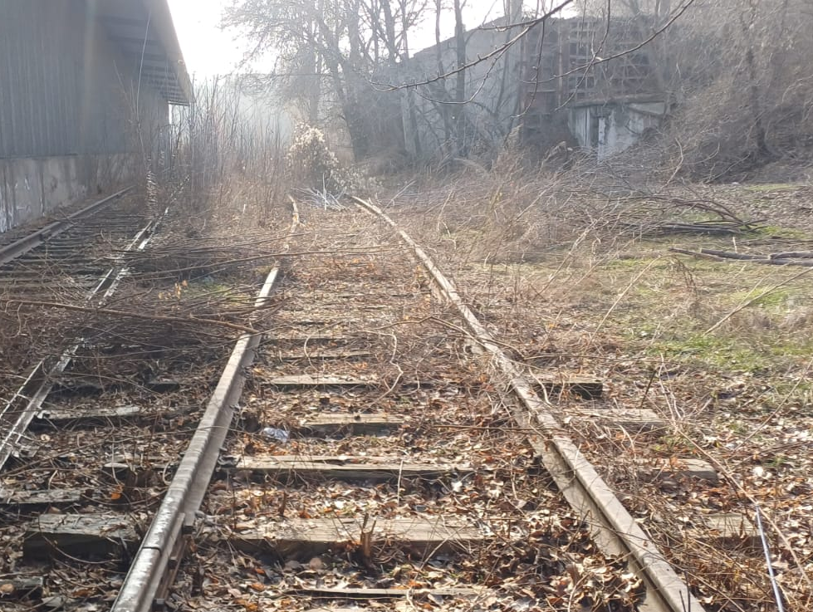
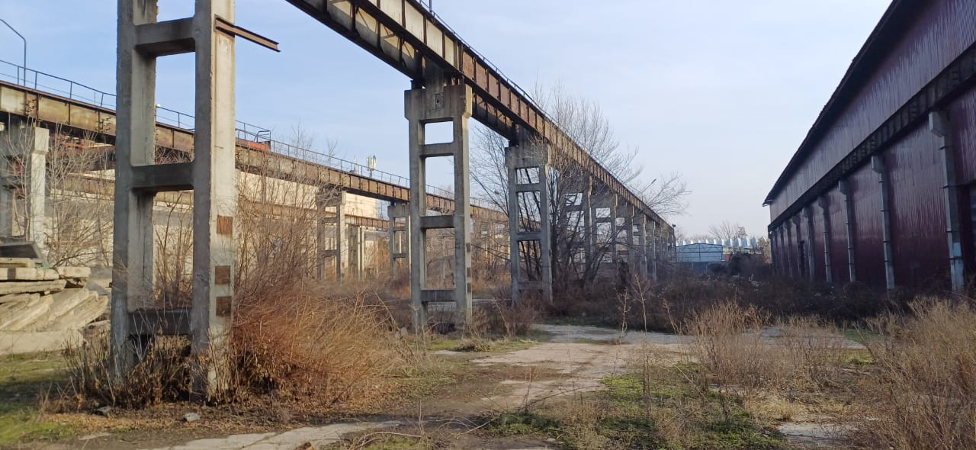
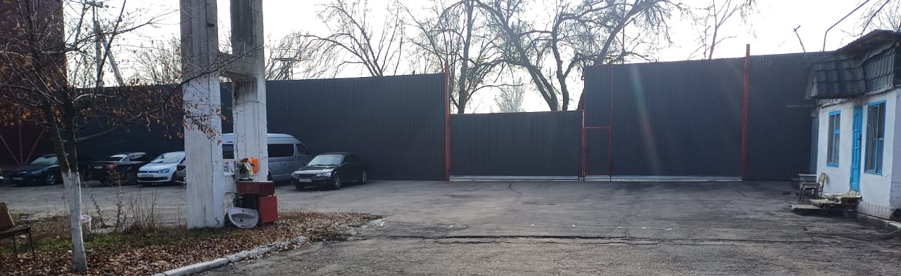

Slide 6
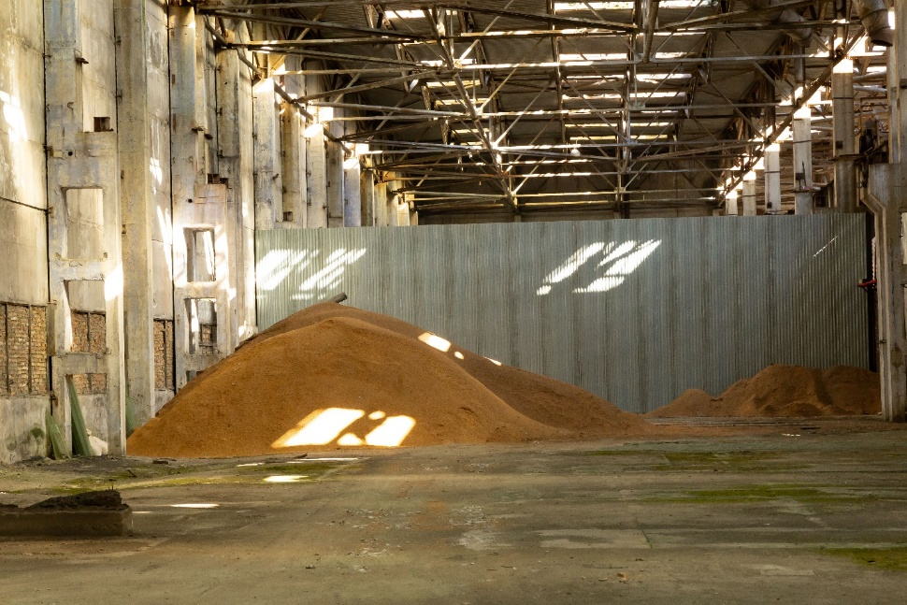
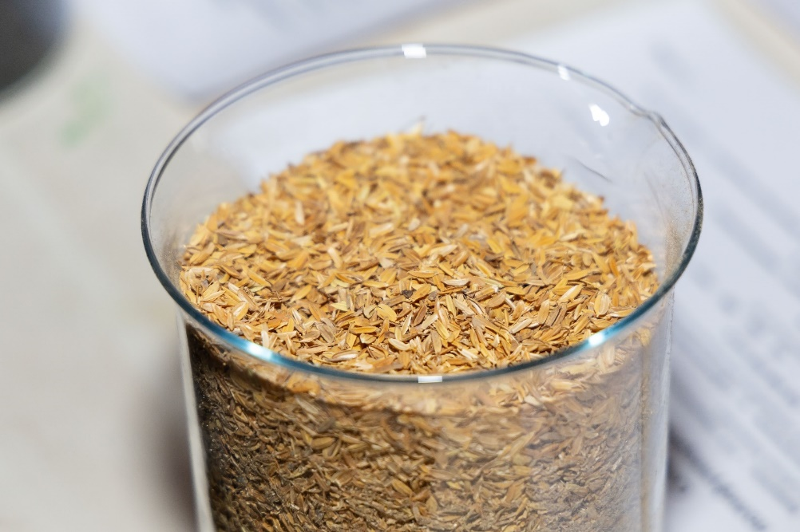
Полифункционалды кремнийкөміртекті материалдар өндіру учаскесі
ТСК-те күріш қыпығын өңдеуге арналған өнеркәсіптік қондырғы іске қосылды. Ол «Ғылым қоры» АҚ –ның жобаларды қолдау және коммерциялау шеңберінде іске қосылды.
Экологиялық таза шикізат – күріш қабығы (қыпығы) – негізінде бірегей көміртекті композит жасалды. Ол басқа материалдармен үйлескенде көптеген маңызды заттар мен бұйымдарға өмір сыйлайды. Күріш қыпығынан полифункционалды кремнийкөміртекті нанокомпозит алу технологиясы осы уақыттағы әлемге белгілі болған жалғыз технология.
Қабық (қыпық) күріш массасының шамамен 20% құрайды. Оны өңдеу кезінде жылына ондаған миллион тонна қалдық пайда болады. Бұл үлкен аумақты алатын, айтарлықтай көлемдегі үйінді қалдықтар. Күріш қабығының басқа өсімдік материалдарынан айырмашылығы жерде шірімейді және оны жануарлар жемейді.
Бірақта күріш қабығында кремнезем, немесе кремний диоксидінің болуы бұл қалдықтарды жаңартылатын бағалы металлургиялық шикізатқа айналдырады.

Slide 7
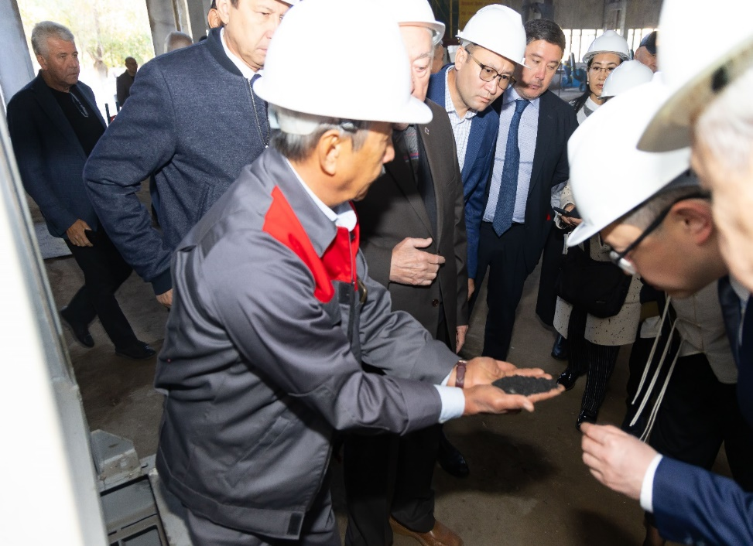
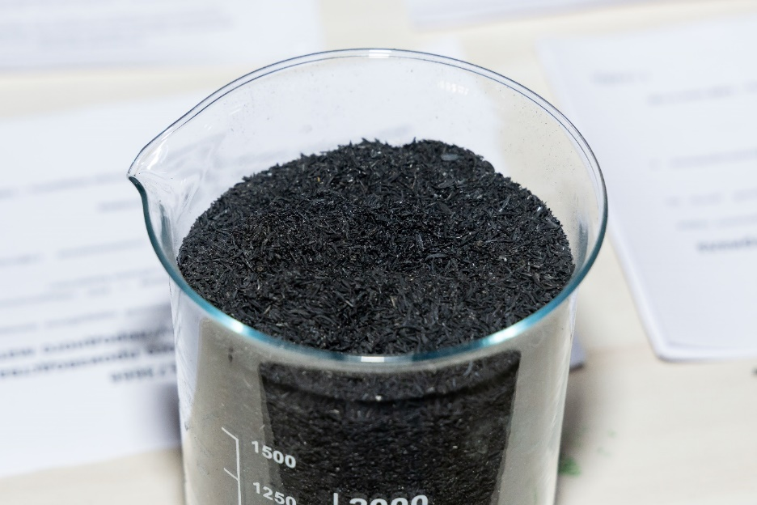
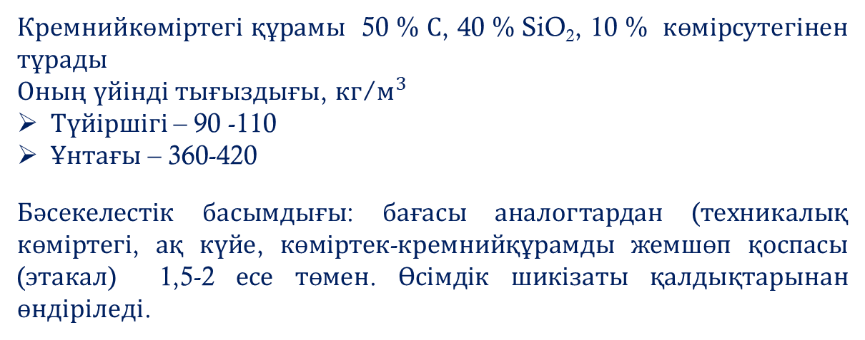
Өнімнің сипаты (кремнийкөміртегі)
Кремнийкөміртегі құрамы 50 % С, 40 % SiO₂, 10 % көмірсутегінен тұрады
Оның үйінді тығыздығы, кг/${\text{м}}^{3}$
Түйіршігі – 90 -110
Ұнтағы – 360-420
Бәсекелестік басымдығы: бағасы аналогтардан (техникалық көміртегі, ақ күйе, көміртек-кремнийқұрамды жемшөп қоспасы (этакал) 1,5-2 есе төмен. Өсімдік шикізаты қалдықтарынан өндіріледі.
Шикізаттың (күріш қыпығының) болуы болашақта жылына 20000 т астам кремнийкөміртегін шығаратын өндіріс құруға және Қазақстан кәсіпорындарының оған деген жалпы қажеттілігін жабуға және біраз бөлігін импорттауға мүмкіндік береді.

Slide 8
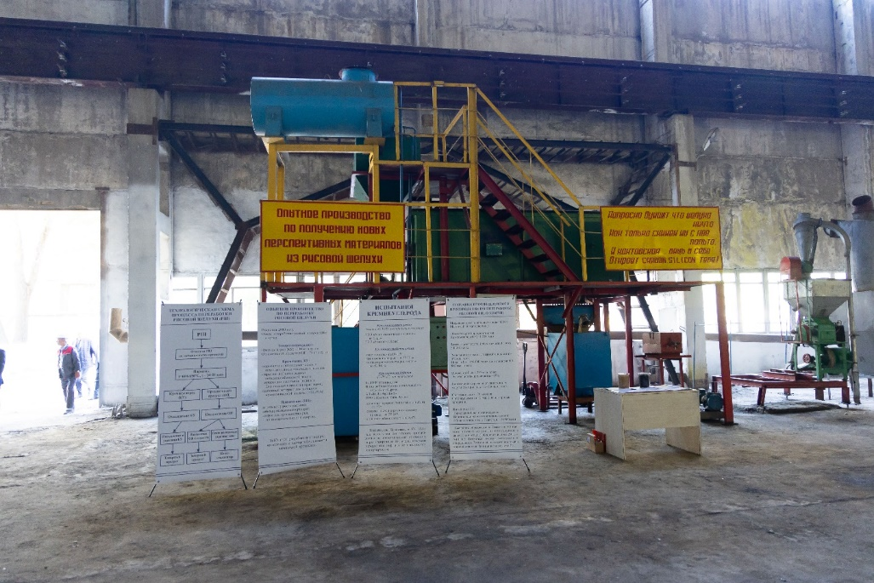
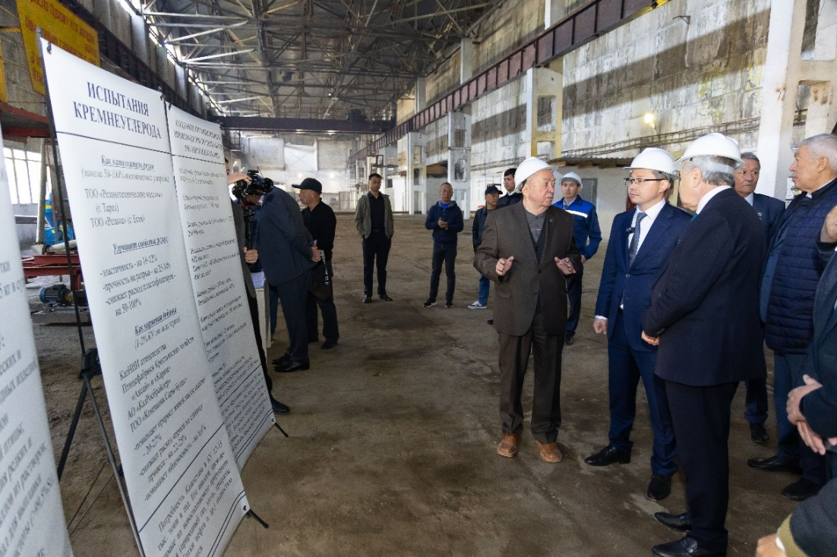
Қолданылуы
Кремнийкөміртегінің өндірісте қолданылуы:
резеңке бұйымдардың технологиялық сипаттамаларын жақсартуды, иілмелілік пен беріктік қасиеттерін 10-15%-ға арттыруды, бұйымдардың өзіндік құнын 10%-ға төмендетуді қамтамасыз етеді. /Сынанқ «Резинатехникалық бұйымдар» ЖШС, «Резина» ЖШС өтті/
ұшақтарға арналған тежегіш дискі бұйымдардың физика-механикалық және триботехникалық сипаттамаларын 10-20%-ға арттыруға ықпал етеді; желі жүйелерінің тозуын 20-25%-ға, ылғалды атмосферадағы ұшақтарың тежеу жолын 50%-ға төмендетеді. / Сынақ «Промтехавиа» ЖАҚ/
Ауыл шаруашылығынң құс шаруашылығындағы жемшөп қоспасы:
Кремнийкөміртегінің уыттылығы жоқ және құрамында теңестірілген көміртегі мен кремний диоксидінің болуы ауылшаруашылық құстар мен жануарлар үшін азық ретінде биологиялық белсенді қоспа түрінде пайдалануға болады.

Slide 9
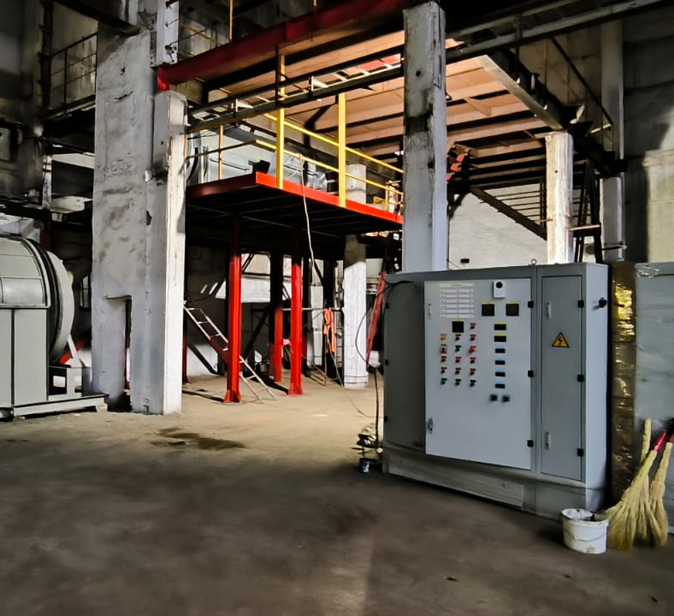
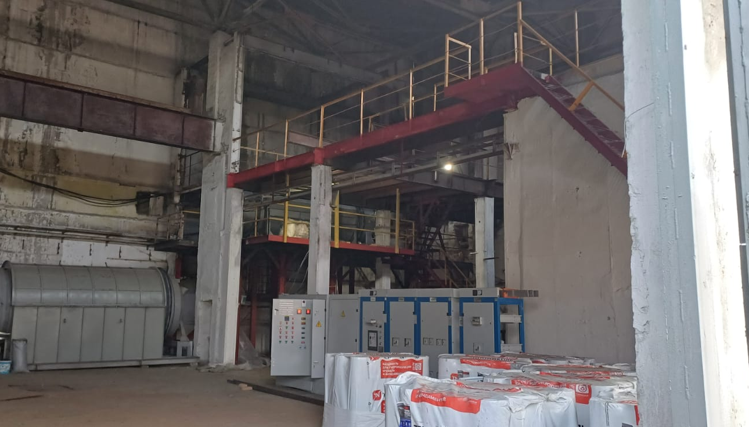
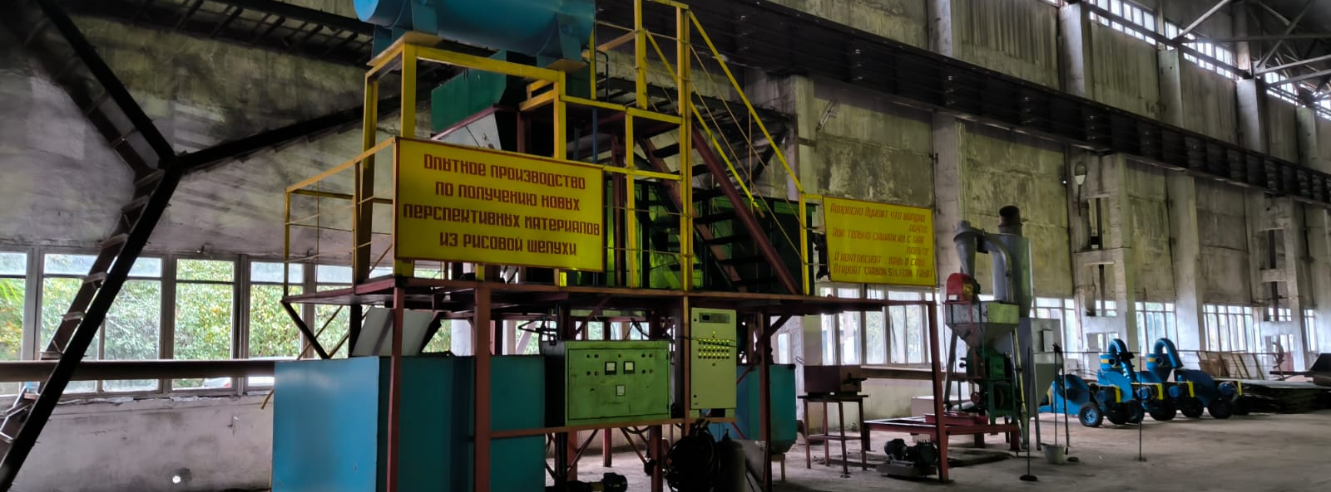

Slide 10
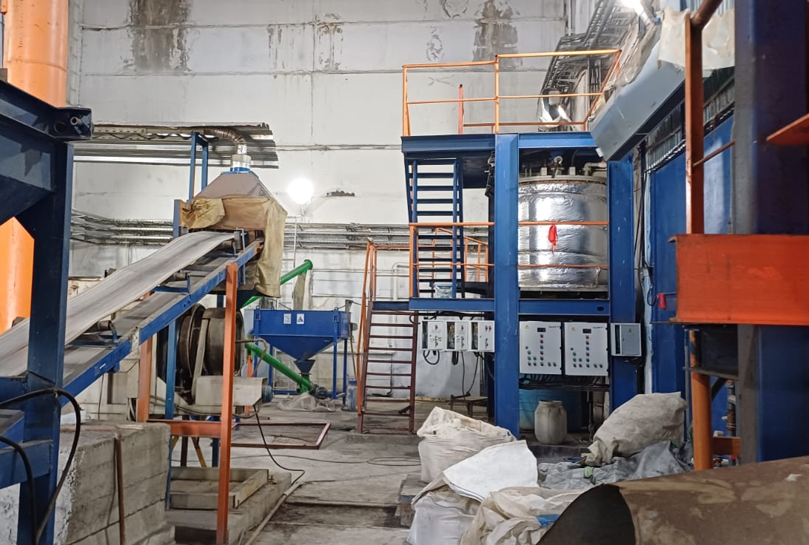
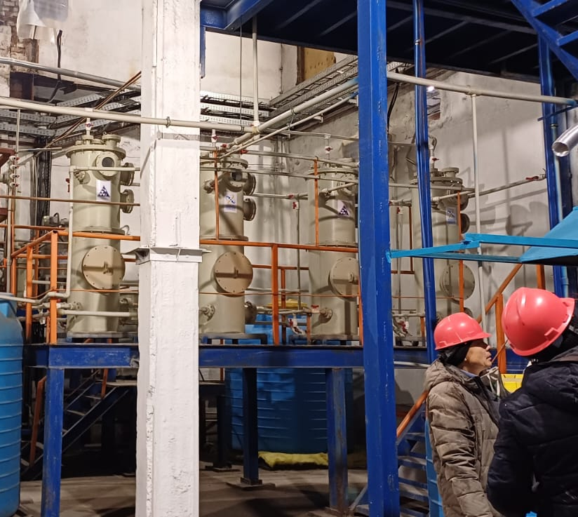
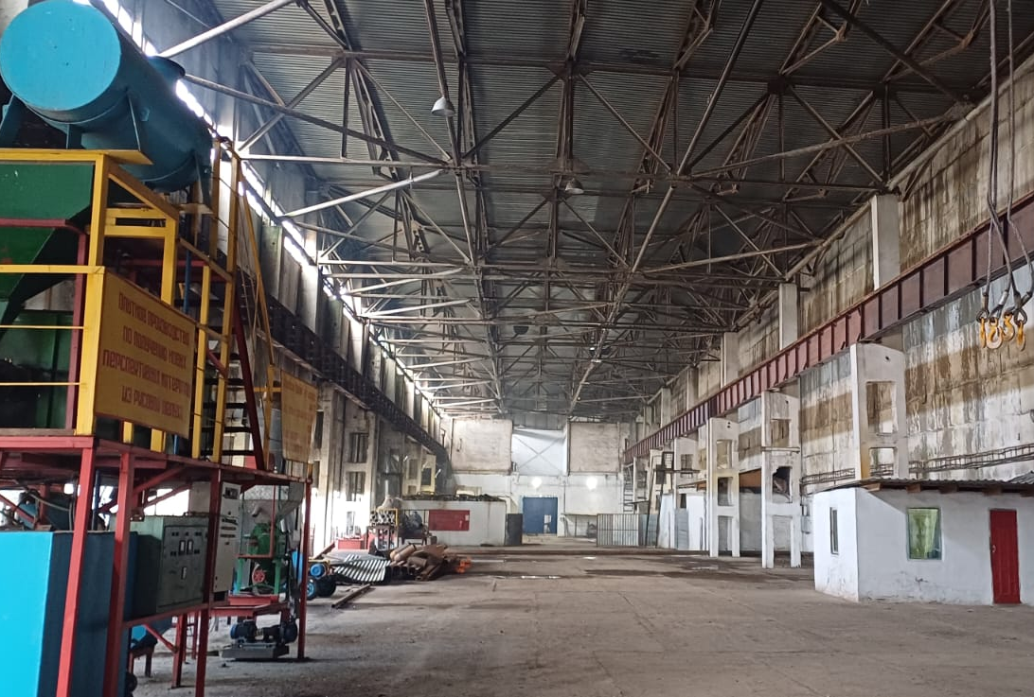

Slide 11
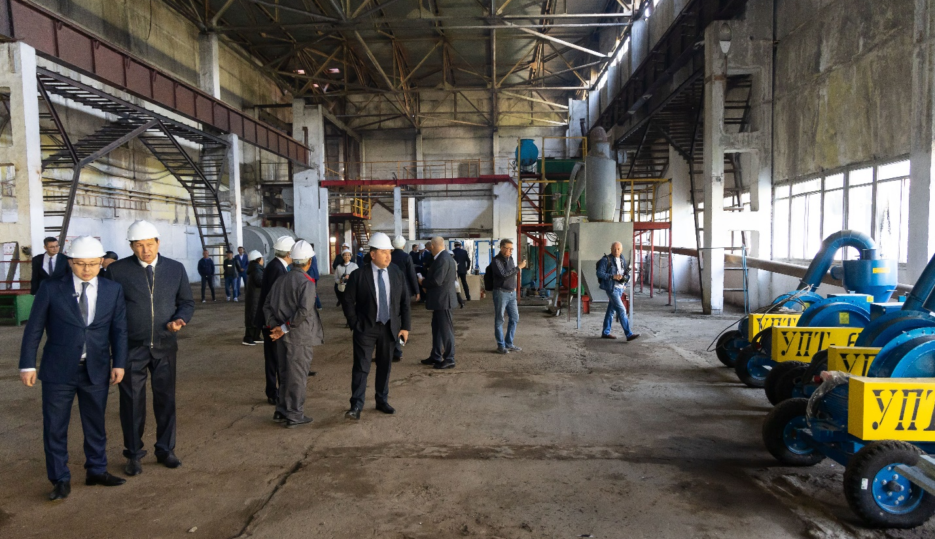
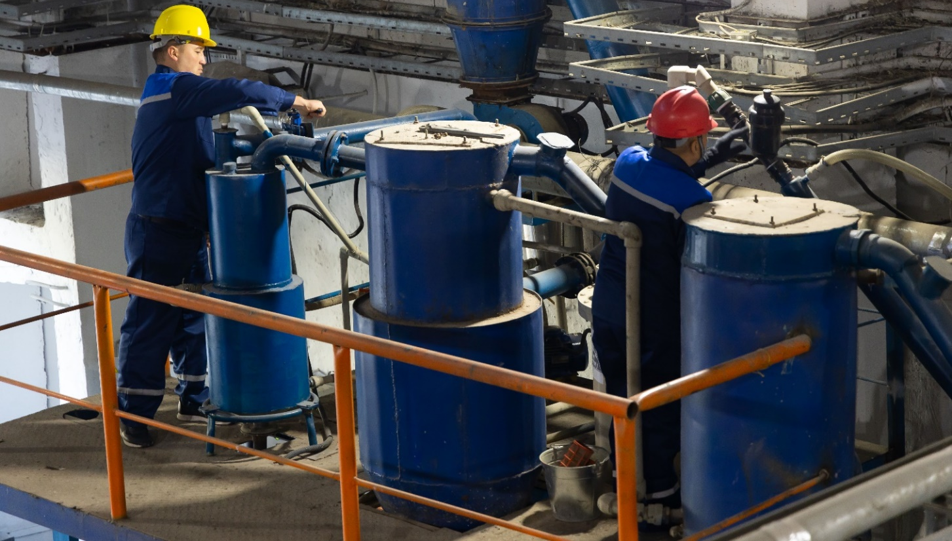
ТСК КЕЛЕШЕГІ
Тәжірибелік – сынақ кешендегі бірлескен қызмет сіздің бизнесіңіздің дамуына жағдай жасауға, өңдеу технологияларының жоқтығынан, бұрын талап етілмеген минералдық шикізаттың кен орындарын айналымға тартуға, қызметтің инновациялық сипатындағы жаңа кәсіпорындар құруға, ғылыми-техникалық ұжымдар мен авторлардың әзірлемелері бойынша жаңа өнім түрлерінің эксперименттік партияларын шығаруға мүмкіндік береді.

Slide 12



«Қазақстан Республикасының минералдық шикізатты
кешенді қайта өңдеу жөніндегі ұлттық орталығы»
республикалық мемлекетті кәсіпорны
Байланыстық ақпараттар:
Қазақстан Республикасы, 050036
Алматы қаласы, Жандосов көш., 67
Тел. 8 (727) 259 00 70
+7 701 721 86 86
+7 707 141 42 41
+7 701 757 79 98
E-mail: nc@cmrp.kz
Сайт: cmrp.kz facebook.com/nckpms instagram.com/cmrp.kz

